Slide 1
T67,68,69: VIẾT VIẾT BÀI VĂN NGHỊ LUẬN PHÂN TÍCH MỘT TÁC PHẨM VĂN HỌC (KỊCH)

Slide 2
Tác phẩm kịch nào đã để lại cho em ấn tượng sâu sắc nhất?

Slide 3
Một bài văn nghị luận phân tích một tác phẩm văn học (kịch) phải đáp ứng được những yêu cầu gì?

Slide 4
I. Tìm hiểu yêu cầu đối với bài văn nghị luận phân tích một tác phẩm văn học (kịch
Giới thiệu khái quát về tác phẩm kịch (tên tác phẩm, tên tác giả, thể loại), nêu được nhận định chung về tác phẩm.
Làm rõ được nội dung chủ đề của tác phẩm.
Phân tích được những nét đặc sắc về hình thức nghệ thuật của tác phẩm kịch (cốt truyện, nhân vật, hành động, xung đột, lời thoại,...) và hiệu quả thẩm mĩ của chúng; tập trung vào một số yếu tố nghệ thuật nổi bật nhất của tác phẩm.
Triển khai được hệ thống luận điểm chặt chẽ; sử dụng lí lẽ, bằng chứng xác đáng từ tác phẩm kịch để làm sáng tỏ ý kiến nêu trong bài viết.
Khẳng định được ý nghĩa, giá trị của tác phẩm.

Slide 5
II. Đọc và phân tích bài viết tham khảo
PHIẾU HỌC TẬP SỐ 1
Câu hỏi | Trả lời
Phần Mở bài giới thiệu những thông tin nào? | ……………
Câu nào nêu nhận định chung về tác phẩm ? | ……………
Bài viết nêu lên chủ đề gì của vở kịch? | ……………
Bài viết xác định các phương diện đặc trưng của thể loại kịch như thế nào? | ……………
Bài viết phân tích phương diện nổi bật nào của vở kịch? | ……………
Bài viết xác định ý nghĩa, giá trị của vở kịch như thế nào? | ……………
Theo em, bài viết tham khảo có đáp ứng được yêu cầu đối với bài văn nghị luận phân tích một tác phẩm văn học (kịch) không? | ……………
Em học được điều gì qua cách phân tích của tác giả bài viết tham khảo? | ……………

Slide 6
GỢI Ý PHIẾU HỌC TẬP SỐ 1
Câu hỏi | Trả lời
Phần Mở bài giới thiệu những thông tin nào? | – Phần Mở bài đã giới thiệu được những thông tin về tác giả, tác phẩm , nhận định về tác phẩm + Vở kịch Yêu Ly của tác giả Lưu Quang Thuận. + Vở kịch lấy đề tài từ lịch sử Trung Quốc nhưng đã nói được những vấn đề chung của con người ở mọi thời đại.
Bài viết nêu lên chủ đề gì của vở kịch? | Bài viết nêu chủ đề về sự xung đột giữa các giá trị ngang bằng nhau: tình chồng vợ, cha con và khát vọng lập công; thân thể, tình tri kỉ và ý chí phụng sự minh chủ.
Bài viết xác định các phương diện đặc trưng của thể loại kịch như thế nào? | Nhân vật bi kịch, xung đột nội tâm của nhân vật; kết cục bi kịch.

Slide 7
Bài viết xác định các phương diện đặc trưng của thể loại kịch như thế nào? | Nhân vật bi kịch, xung đột nội tâm của nhân vật; kết cục bi kịch.
Bài viết phân tích phương diện nổi bật nào của vở kịch? | Động cơ hành động của nhân vật, mâu thuẫn nội tâm của nhân vật, tính lô-gíc của hành động kịch.
Bài viết xác định ý nghĩa, giá trị của vở kịch như thế nào? | Qua nỗi khiếp sợ và xót thương, vở kịch khiến cho người đọc hướng đến những giá trị nhân văn, cảm nhận sâu sắc các mối quan hệ đời sống, tự nhận ra đâu là điều chúng ta coi trọng và lựa chọn
Theo em, bài viết tham khảo có đáp ứng được yêu cầu đối với bài văn nghị luận phân tích một tác phẩm văn học (kịch) không? | Bài viết tham khảo đã đáp ứng được những yêu cầu đối với bài văn phân tích một tác phẩm văn học (kịch).

Slide 8
GỢI Ý PHIẾU HỌC TẬP SỐ 1
Câu hỏi | Trả lời
Em học được điều gì qua cách phân tích của tác giả bài viết tham khảo? | Giới thiệu khái quát về tác phẩm kịch (tên tác phẩm, tên tác giả, thể loại), nêu được nhận định chung về tác phẩm. Làm rõ được nội dung chủ đề của tác phẩm. Phân tích được những nét đặc sắc về hình thức nghệ thuật của tác phẩm kịch (cốt truyện, nhân vật, hành động, xung đột, lời thoại,...) và hiệu quả thẩm mĩ của chúng; tập trung vào một syếu tố nghệ thuật nổi bật nhất của tác phẩm. Triển khai được hệ thống luận điểm chặt chẽ; sử dụng lí lẽ, bằng chứng xác đáng từ tác phẩm kịch để làm sáng tỏ ý kiến nêu trong bài viết. Khẳng định được ý nghĩa, giá trị của tác phẩm

Slide 9
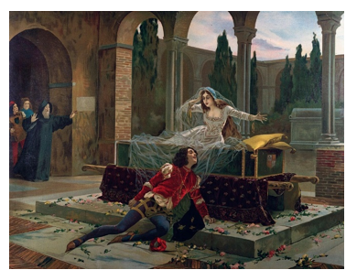
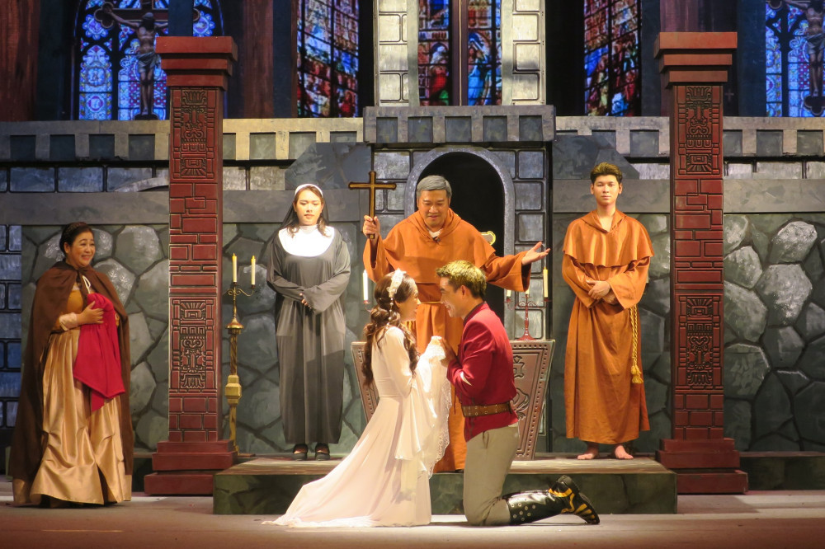
II. Thực hành viết theo các bước
Đề bài: Viết bài văn phân tích một tác phẩm kịch mà em yêu thích.
1. Trước khi viết
a. Lựa chọn đề tài
- Liệt kê một số kịch bản văn học em đã học hoặc đã đọc.
- Em có thể chọn một vở kịch hay trích đoạn kịch thuộc bất kì thể loại nào.

Slide 10
II. Thực hành viết theo các bước
Đề bài: Viết bài văn phân tích một tác phẩm kịch mà em yêu thích.
1. Trước khi viết
a. Lựa chọn đề tài
b. Tìm ý, lập dàn

Slide 11
PHIẾU HỌC TẬP SỐ 2
Họ và tên: ................................ Lớp: .... Nhiệm vụ: Tìm ý cho bài văn nghị luận phân tích một tác phẩm văn học (kịch).
Thông tin về tác phẩm kịch được chọn phân tích (nhan đề, thể loại, tác giả) | ..............
Nội dung chủ đề của tác phẩm kịch | ..............
Một số nét đặc sắc về hình thức nghệ thuật của tác phẩm kịch (cốt truyện, nhân vật, hành động, xung đột, lời thoại,...) và hiệu quả thẩm mĩ của chúng; tập trung vào một số yếu tố nghệ thuật nổi bật nhất của tác phẩm | .............
Triển khai hệ thống luận điểm chặt chẽ; sử dụng lí lẽ, bằng chứng xác đáng từ tác phẩm kịch để làm sáng tỏ ý kiến nêu trong bài viết | ...........................
Khẳng định được ý nghĩa, giá trị của tác phẩm kịch. | ..............

Slide 12
II. Thực hành viết theo các bước
Đề bài: Viết bài văn phân tích một tác phẩm kịch mà em yêu thích.
2. Viết bài
Dựa vào dàn ý để triển khai bài viết. Trong khi viết cần kết hợp các thao tác trình bày khác nhau: Phân tích, giải thích, nêu nhận định, đánh giá, so sánh…
Phân tích chi tiết cụ thể hoặc nêu một số chi tiết rồi đưa ra nhận định khái quát. Cần tránh kể lãi nội dung của tác phẩm kịch
Có thể bố trị các luận điểm chính của bài lần lượt theo các đặc điểm thể loại kịch hoặc đi sâu vào đặc điểm nổi bật nhất, từ đó liên hệ với các đặc điểm còn lại.

Slide 13
3. Chỉnh sửa bài viết
- Đối chiếu bài viết của em với yêu cầu của kiểu bài nghị luận phân tích một tác phẩm kịch và dàn ý đã lập để chỉnh sửa nên lưu ý các điểm như sau:
- Nêu đầu đủ các thông tin về tác giả, tác phẩm
-Nếu bài viết chưa làm rõ được những phương diện chính của kịch thì cần làm rõ.
- Những ý kiến đánh giá, nhận xét về hiệu quả thẩm mĩ của tác phẩm cần phù hợp với tác phẩm được phân tích.

Slide 14
IV. TRẢ BÀI
1. Nhắc lại, khắc sâu yêu cầu của kiểu bài
Giới thiệu khái quát về tác phẩm kịch (tên tác phẩm, tên tác giả, thể loại), nêu được nhận định chung về tác phẩm.
Làm rõ được nội dung chủ đề của tác phẩm.
Phân tích được những nét đặc sắc về hình thức nghệ thuật của tác phẩm kịch (cốt truyện, nhân vật, hành động, xung đột, lời thoại,...) và hiệu quả thẩm mĩ của chúng; tập trung vào một số yếu tố nghệ thuật nổi bật nhất của tác phẩm.
Triển khai được hệ thống luận điểm chặt chẽ; sử dụng lí lẽ, bằng chứng xác đáng từ tác phẩm kịch để làm sáng tỏ ý kiến nêu trong bài viết.
Khẳng định được ý nghĩa, giá trị của tác phẩm
2. Nhận xét về kết quả và chỉnh sửa bài viết

